Slide 1
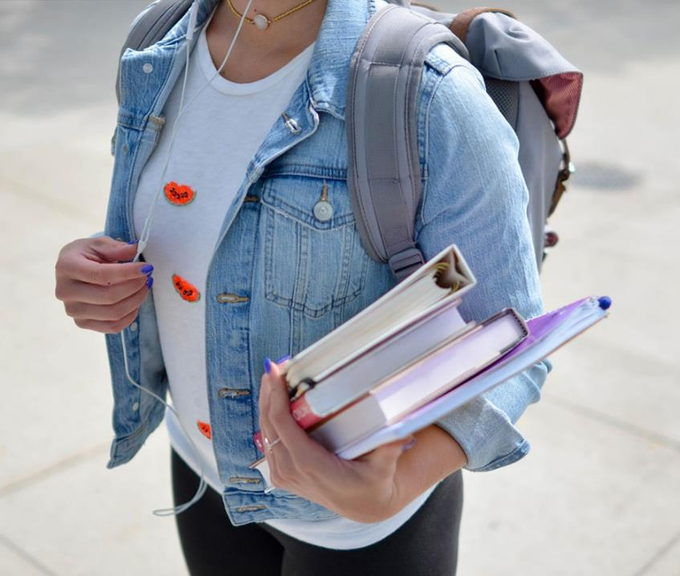
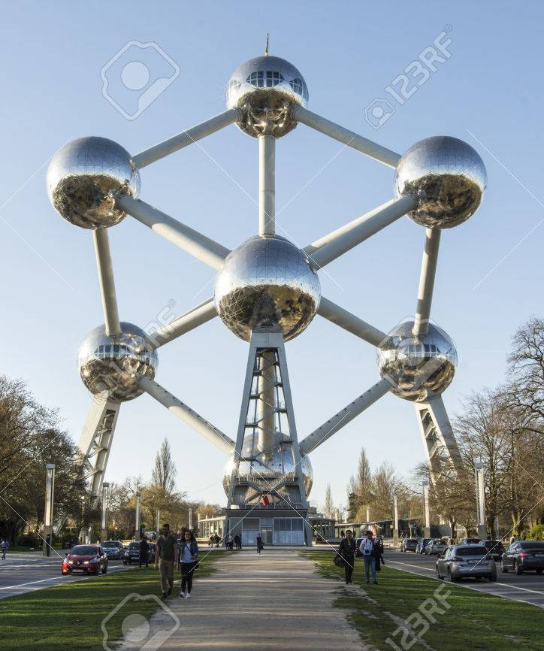


Comprendre la Belgique
LFRAN1301 – B1
1

Slide 2

Qu’est-ce qui vous donne le sourire ?
Entendre un chat qui ronronne.
Se laisser réchauffer par le soleil.
Faire une bonne blague.
Écouter la conversation d’un petit enfant.
Lire une caricature dans le journal
Faire du sport
…

Slide 3
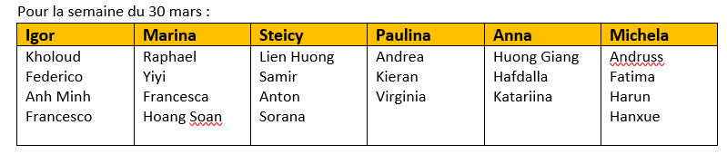
Nos groupes aujourd’hui

Slide 4
Au programme
Grammaire : révision de « en », « y », « le », « l’ », « la », les »
Grammaire : les pronoms compléments « lui », « leur »

Slide 5
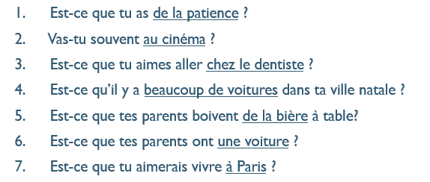
Révision Teams / Conversation Générale
Recopiez la phrase et remplacez les mots soulignés par un pronom. Commencez par le numéro de la phrase.

Slide 6
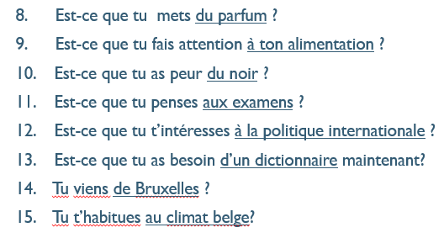
Révision Teams / Conversation Générale

Slide 7
Les pronoms Y et en
1. Est-ce que tu as de la patience ?
2. Vas-tu souvent au cinéma ?
3. Est-ce que tu aimes aller chez le dentiste ?
4. Est-ce qu’il y a beaucoup de voitures dans ta ville natale ?
5. Est-ce que tes parents boivent de la bière à table?
6. Est-ce que tes parents ont une voiture ?
7. Est-ce que tu aimerais vivre à Paris ?
8. Est-ce que tu mets du parfum ?
9. Est-ce que tu fais attention à ton alimentation ?
10. Est-ce que tu as peur du noir ?
11. Est-ce que tu penses aux examens ?
12. Est-ce que tu t’intéresses à la politique internationale ?
13. Est-ce que tu as besoin d’un dictionnaire maintenant?
14. Tu viens de Bruxelles ?
15. Tu t’habitues au climat belge?
Oui, j’en ai un peu. Non, je n’en ai pas du tout.
Oui, j’y vais souvent. Non, je n’y vais presque jamais.
Non, je n’aime pas y aller.
Oui, il y en a beaucoup à l’heure de pointe.
Oui, mes parents en boivent parfois. Ils n’en boivent pas souvent.
Oui, ils en ont une. / non, ils n’en ont pas.
Oui, j’aimerais y vivre quelques années. Non, je n’aimerais pas y vivre.
Oui, j’en mets un peu tous les matins.
Oui, j’y fais attention.
Non, je n’en ai pas peur.
Oui, j’y pense parfois. Non, je n’y pense jamais.
Oui, je m’y intéresse un peu. Non, je ne m’y intéresse pas trop.
Non, je n’en ai pas besoin.
Oui, j’en viens.
Oui, je m’y habitue. Je n’aime pas la chaleur !

Slide 8
En – y
Les verbes qui se construisent avec la préposition « de » et « à »
En (de) | Y (à)
Parler de quelque chose Rêver de S’occuper de Être content de Être fier de Avoir besoin de Avoir envie de Venir de Manger du | Être préparé à Réfléchir à S’intéresser à Penser à (quelque chose) S’habituer à Faire attention à Participer à

Slide 9

Les pronoms compléments : le, la, l’, les
pages 124, 125; Exercice 3
Répond à la question « qui ? », « quoi ? » et complète le verbe
Je l’aime = une personne
Je la connais = une personne
Dinant, je ne l’ai pas encore visitée.

Slide 10
Les pronoms compléments : LUI ,LEUR
pages 126-128 ; Exercice n°3 p. 127
Répond à la question « A qui ? », « A quoi ? » et complète le verbe
Lui = masculin ou féminin
Leur = masculin ou féminin
Je ne lui ai pas encore répondu.

Slide 11
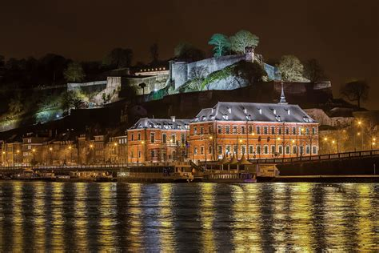
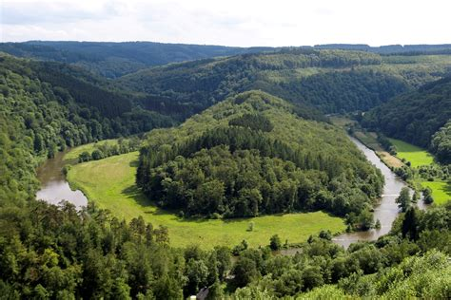
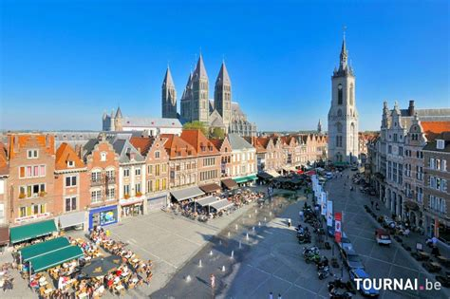
Unité 3 – Le plat pays en balades
Tourisme en wallonie

Slide 12
Défi écrit (par 4) Formatif sur TEAMS / Bloc Notes collaboratif (environ 30 minutes)
Défi # 5 : Imaginez un prix pour le concours de l’émission LN FM 104.8, la radio des étudiants de LLN : syllabus pp. 115
Choisir un lieu à visiter sur la côte belge ou en Wallonie
Choisir une activité à faire dans ce même lieu.
Choisir un moyen de transport pour aller à cet endroit, pour faire cette activité.
Rédiger au futur simple le programme de l’excursion (demi-journée) offerte par la radio.
Décrire ce lieu (4 lignes) et cette activité (4 lignes) pour donner envie.
Expliquer les avantages du moyen de transport choisi (3 lignes)
Rappeler la devinette à laquelle répondre pour participer au concours (2 lignes)
Donner la date de fin du concours (1 ligne)
Agrémenter de quelques photos.
https:www.delijn.be/fr/kusttram

Slide 13
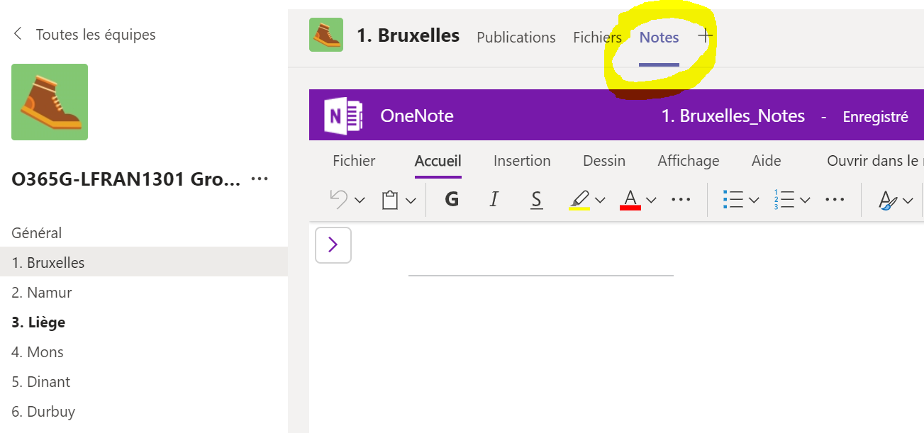

Slide 14



Tâches pour vendredi
Lire pp. 120122
Chapitres 20 et 24 : EN et Y
Chapitre 28 : les pronoms compléments
Grammaire sur Moodle :
+ 5 % de la note finale
À faire jusqu’au jour du test obligatoire
Défi #3 (p. 78):
Compléter le Dossier (base pour la partie 3 de l’examen oral)
Échéance : 24 avril

Slide 15
Bravo pour votre participation ! bonne Fin de semaine
La chanson du jour : La belle gigue (André Bialek)
En version bilingue : https://www.youtube.com/watch?v=OCwqT6E4HzU

